Slide 1
IT Kleinprojekt abwickeln/Teamentwicklung
(Modul 306/213)
Lektion 7

Slide 2
Einstieg
Thema
  Konzept
  Teamentwicklung Reflexion «Kommunikation»
  Teamentwicklung Reflexion «Teamrollen»
Motivation
  Kennenlernen weiterer Lieferobjekte im Modul 306 / 213
IT Kleinprojekt abwickeln, Lektion 7 (BW)

Slide 3
Einstieg
Lernziele
  Sie können das Konzept erstellen
  Sie können das Thema «Kommunikation» im Bereich Teamentwicklung reflektieren
  Sie kennen die Teamrollen nach Belbin
IT Kleinprojekt abwickeln, Lektion 7 (BW)

Slide 4
Einstieg
Ablauf
Team Kommunikation Ich
Team Rollen Ich
Studium und Selbsttest Sie
Daily Scrum Sie
Erstellen Konzept Sie/Ich
Proof Of Concept / Prototyp
Teamreflexion «Kommunikation»
IT Kleinprojekt abwickeln, Lektion 7 (BW)

Slide 5
Abgabe heute
Teamreflexion:
Wie kommunizieren wir im Team miteinander? Beschreibung.
Wie kommuniziere ich persönlich? Beschreibung.
Wie bewerte ich ein Arbeitsergebnis eines Teammitglieds? Beschreibung.
Die Anatomie einer Nachricht umfasst welche 4 Elemente? Beschreibung.
IT Kleinprojekt abwickeln, Lektion 7
(BW)

Slide 6
Abgeben
Projektplan senden als projektplan_projektname.pdf
Teamjournal als Teamreflexion_1.2_name_klasse.pdf
gemäss Vorlage LB1.2_Reflexionsauftrag_Teamkommunikation_Vorlage.dotx
(Einmal pro Person. Jedes Kapitel muss über mind. ¼ Seite reinen Text enthalten und ist untereinander nicht kummulierbar)
heute senden per E-Mail an beat.walter@gibb.ch
Update senden ist möglich bis Mittwoch 24:00
IT Kleinprojekt abwickeln, Lektion 7 (BW)

Slide 7
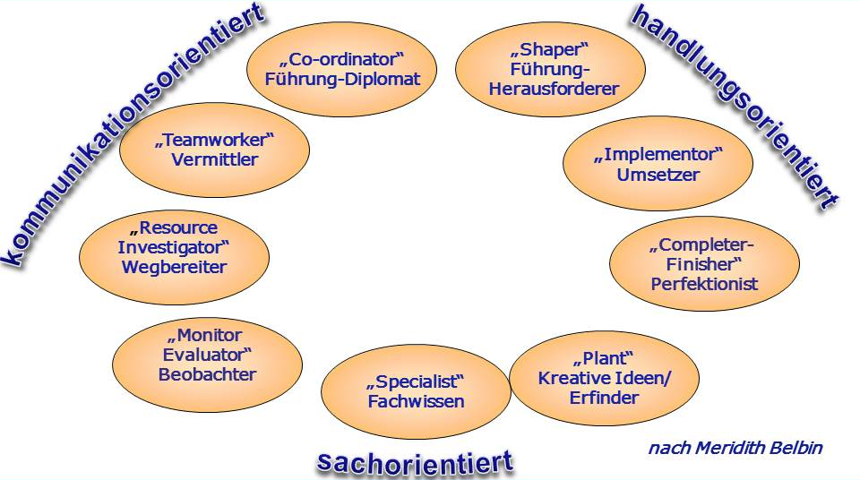
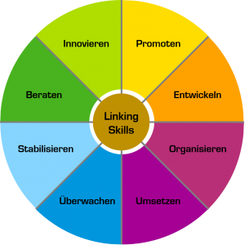









Analyse der Team Rollen
Promotoren
Mitarbeiter
Unterstützer
Strukturierte Analytiker
Nach Charles Margerison und Dick McCann
IT Kleinprojekt abwickeln, Lektion 7 BW

Slide 8
Analyse der Team Rollen
https://www.youtube.com/watch?v=Xo2_IkeIJIs
IT Kleinprojekt abwickeln, Lektion 7 BW

Slide 9
Resourcen zu Teamrollen
«Belbin-Test-zur-Selbsteinschätzung.pdf»
«213.3-teamrollen-belbin.pptx»
Teambildung Heft.pdf
IT Kleinprojekt abwickeln, Lektion 7 (BW)

Slide 10
Hausaufgaben für KW 45 (in 3 Wochen)
Teamreflexion:
Welches sind meine Teamrollen? Begründung. (Teamrolle nach Belbin)
Wie ist mein Verhalten im Team? Beschreibung.
Wer hat aktuell welche Projektrolle in unserem Team? Begründung.
Welches sind die 9 Teamrollen nach Belbin. Beschreibung
Nutzen Sie zur Analyse auch den Test
«Belbin-Test-zur-Selbsteinschätzung.pdf» und
«213.3-teamrollen-belbin.pptx»
IT Kleinprojekt abwickeln, Lektion 7 (BW)

Slide 11
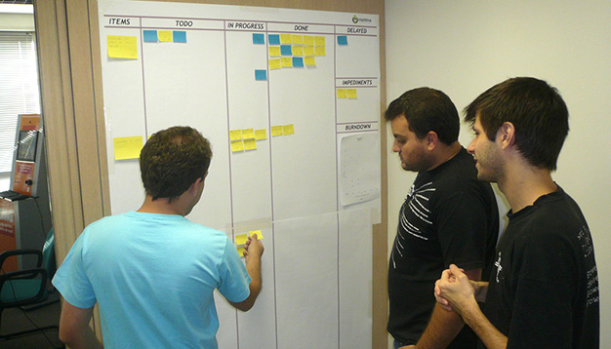
Daily Scrum
IT Kleinprojekt abwickeln

Slide 12
Auftrag
Konzeptbericht erstellen
Sprint 2 – Proof Of Concept / Prototyp umsetzten
IT Kleinprojekt abwickeln, Lektion 7 (BW)

